Slide 1

Reacondicionamiento de terreno - DEM Reconditioning – AgreeDEM
github.com/rcfdtools/R.LTWB

Slide 2
Para garantizar que la acumulación del flujo se realice sobre las celdas del modelo de terreno y por los cauces o drenajes obtenidos o digitalizados, es necesario reacondicionar los modelos digitales de elevación DEM incrustando los drenajes.

Slide 3
Objetivos

Slide 4

Crear un polígono aferente a la envolvente de la zona de estudio. Recortar los modelos digitales de elevación DEM a partir del polígono buffer de la zona de estudio. Crear un proyecto HEC-HMS para el procesamiento de modelos digitales de elevación DEM. Reacondicionar los modelos digitales de elevación DEM incrustando la red de drenaje. Utilizar diferentes herramientas de reacondicionamiento. Visualizar perfiles de terreno reacondicionados.

Slide 5
Procedimiento general

Slide 6
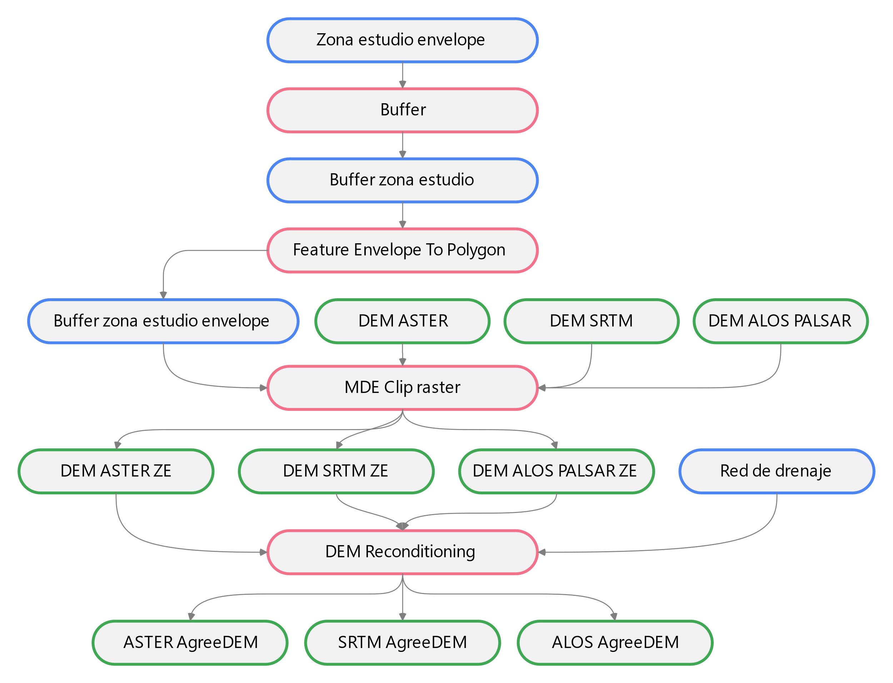
Convenciones generales en diagramas: clases de entidad en azul, datasets en gris oscuro, grillas en color verde, geo-procesos en rojo, procesos automáticos o semiautomáticos en guiones rojos y procesos manuales en amarillo. Líneas conectoras con guiones corresponden a procedimientos opcionales.

Slide 7
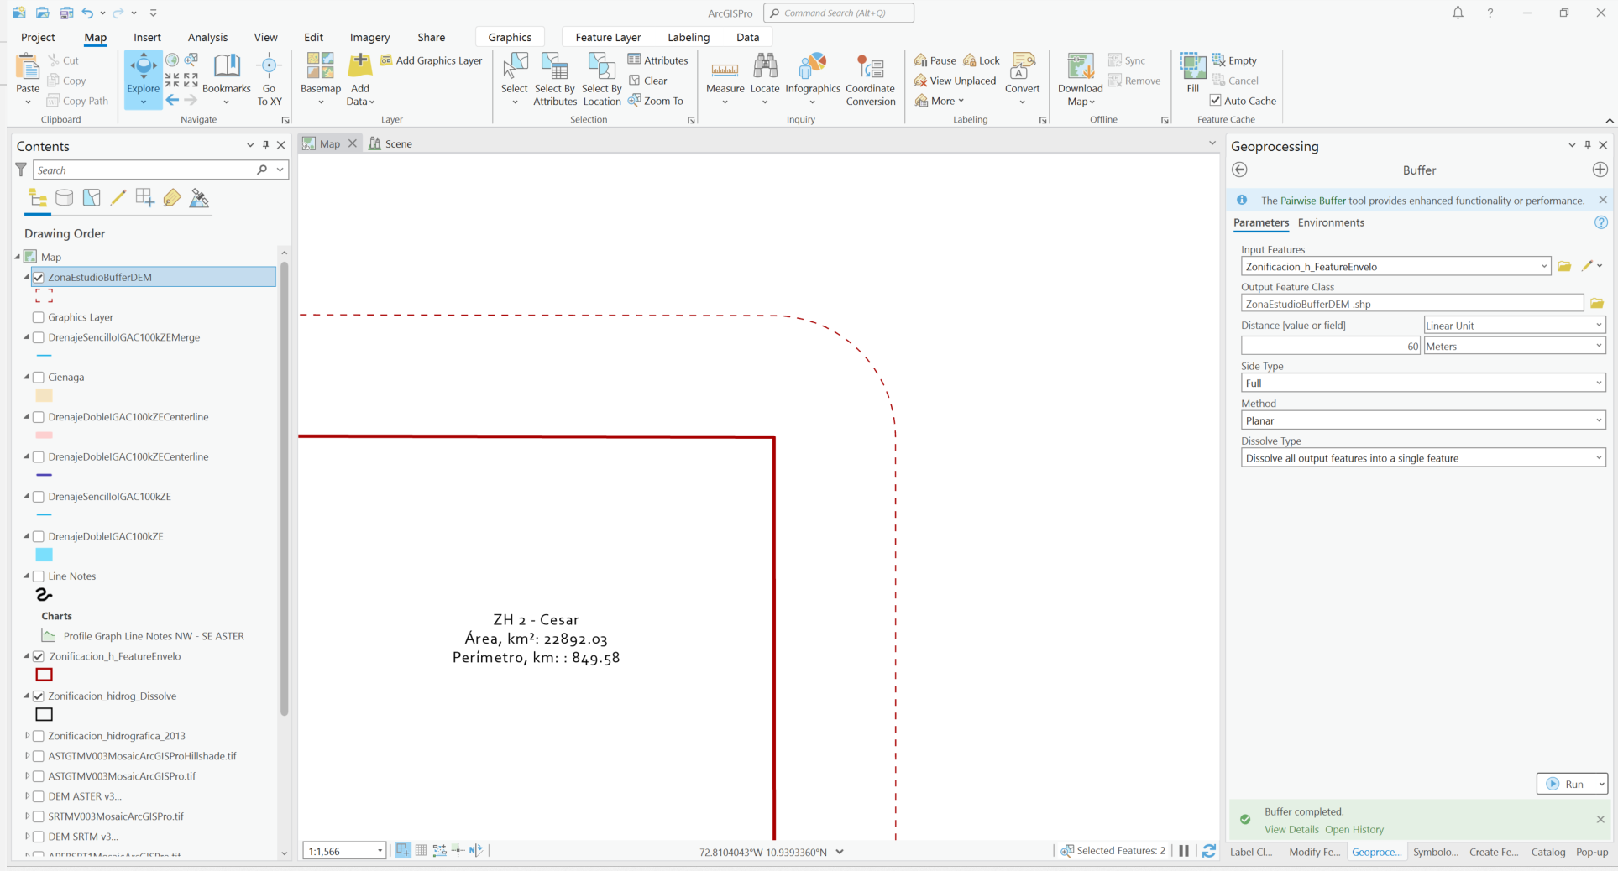

Slide 8
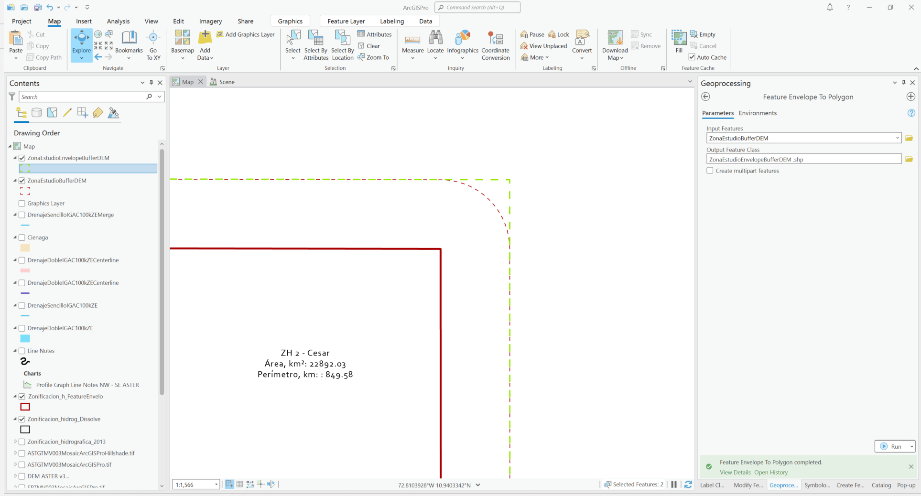

Slide 9
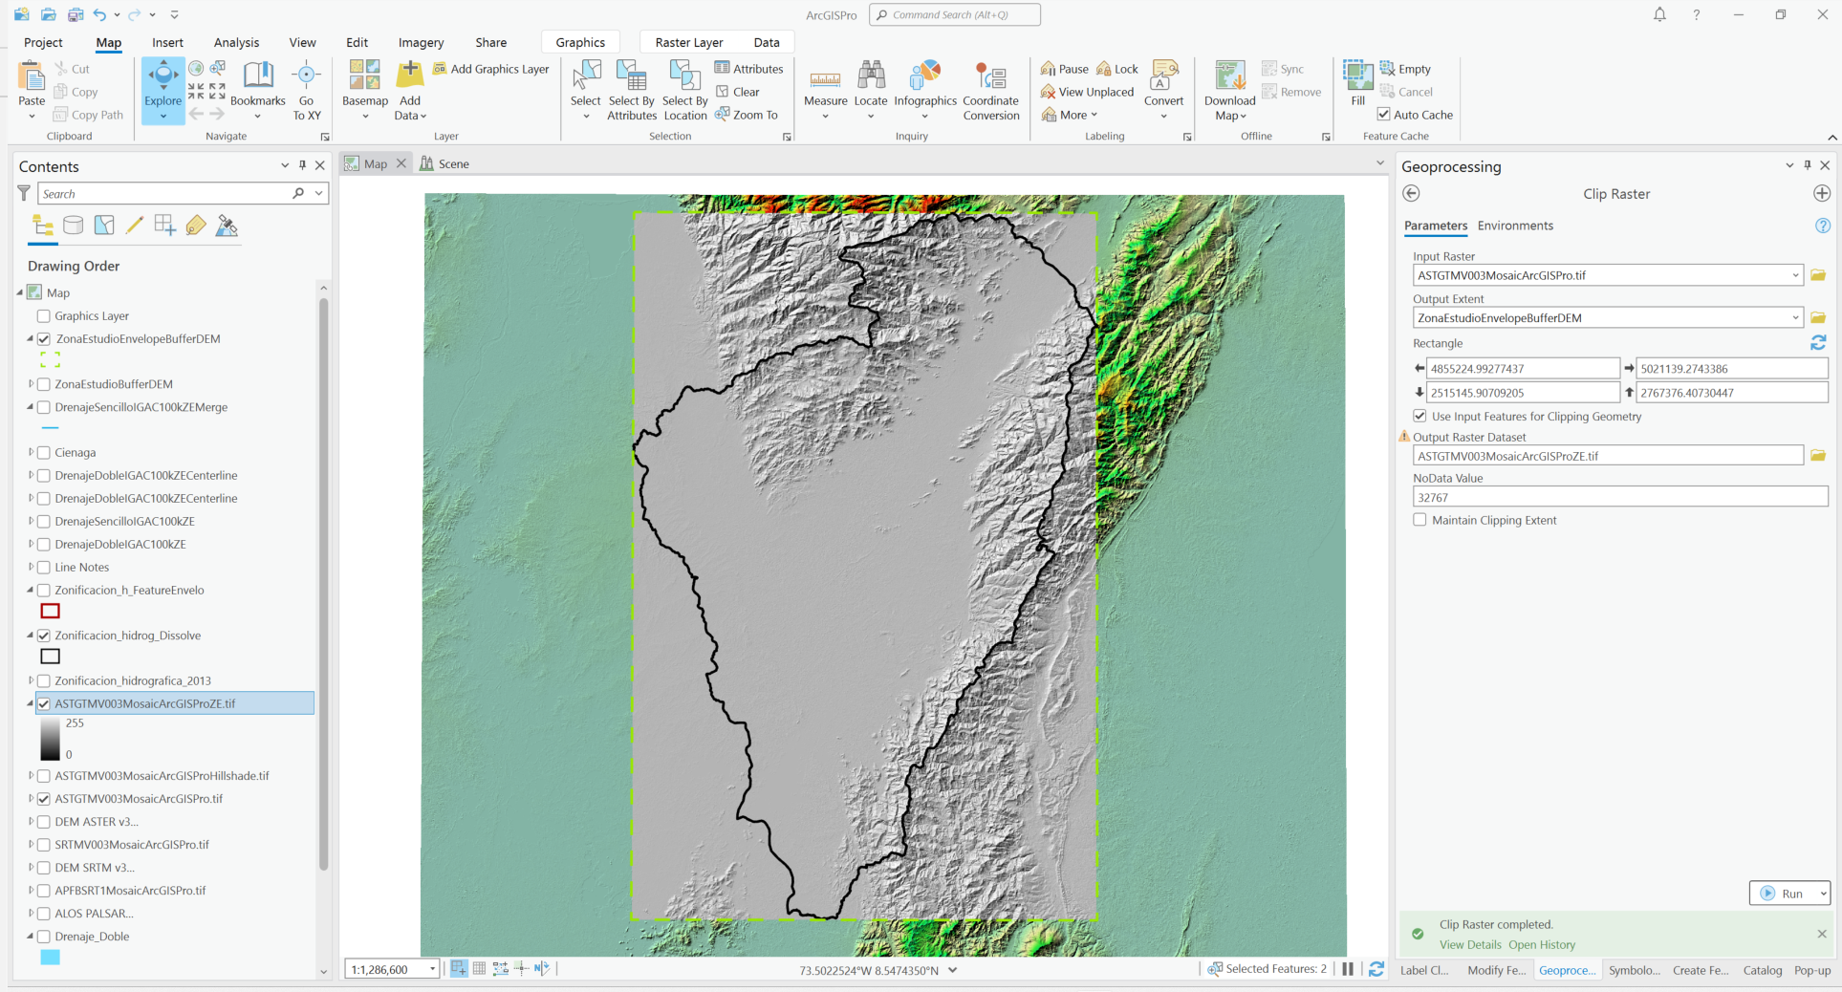

Slide 10
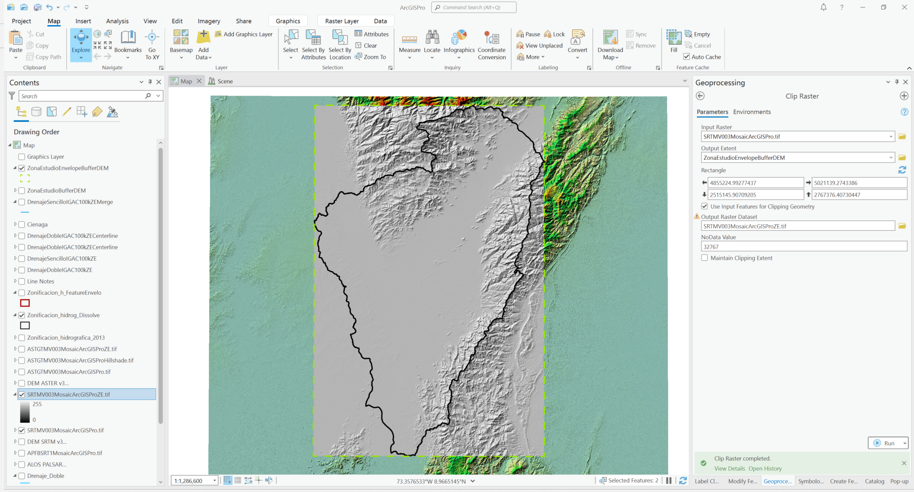

Slide 11
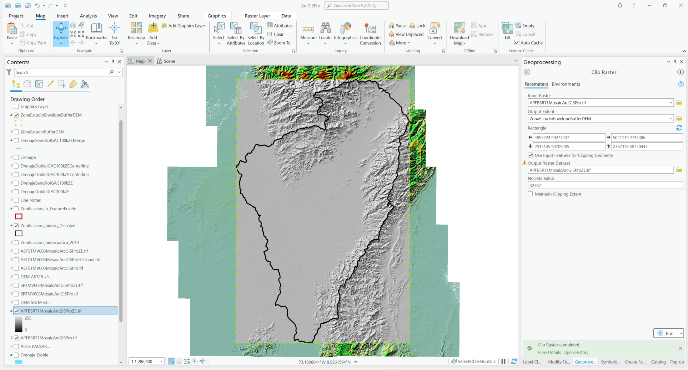

Slide 12
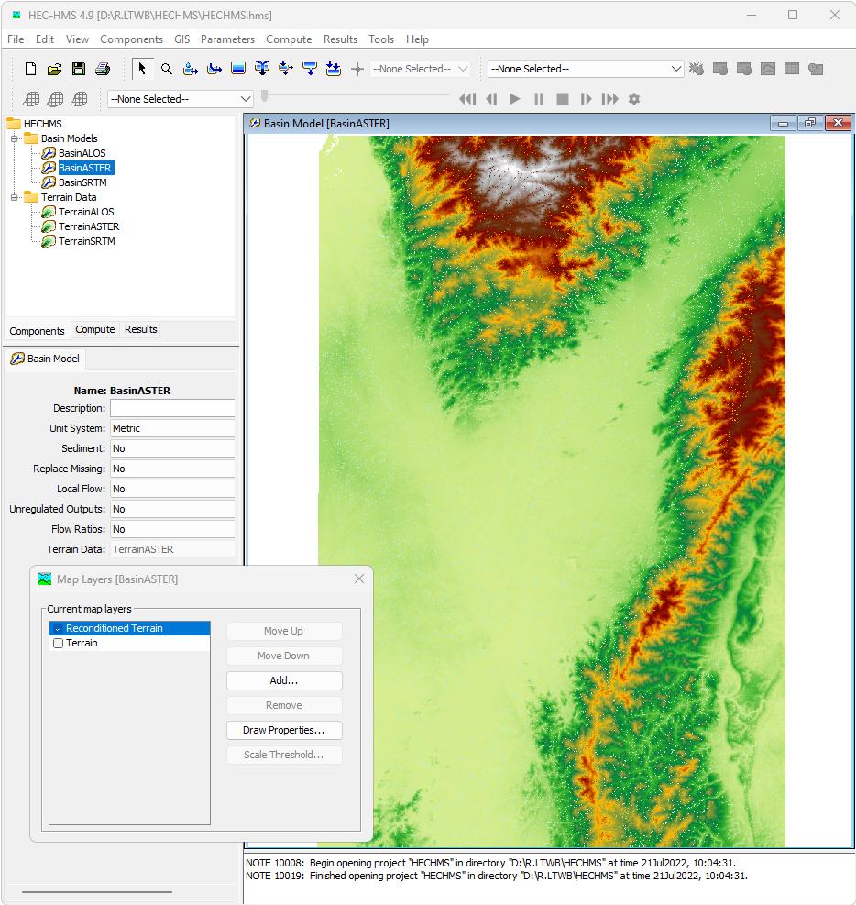
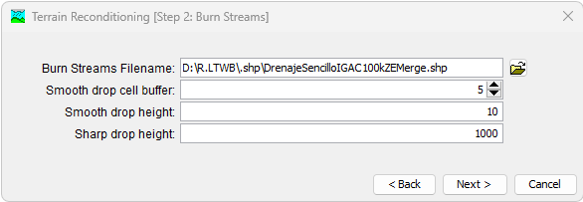
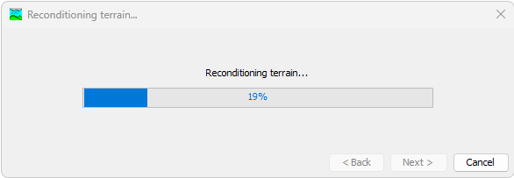

Slide 13
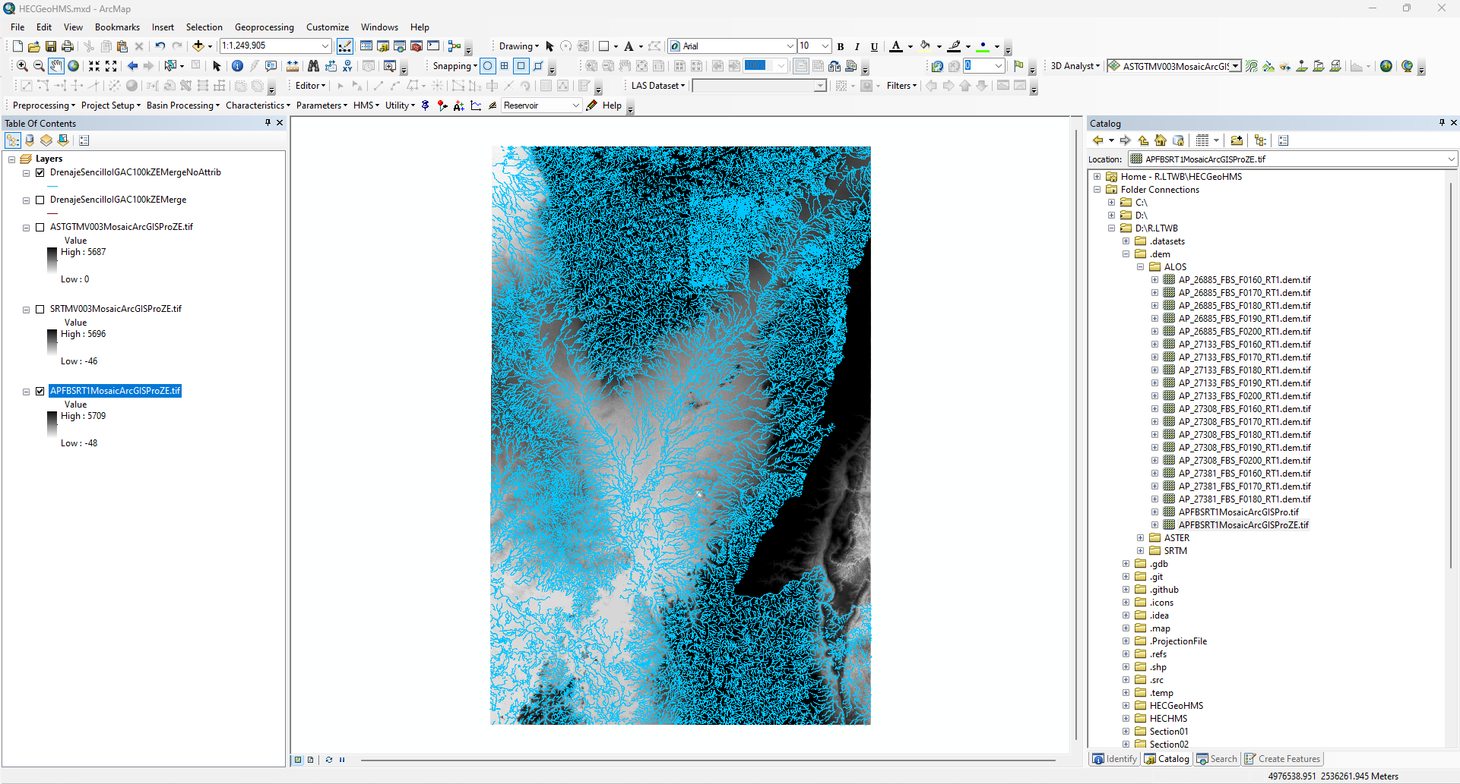
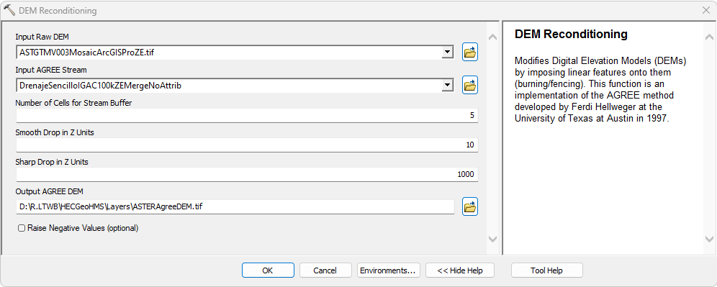

Slide 14
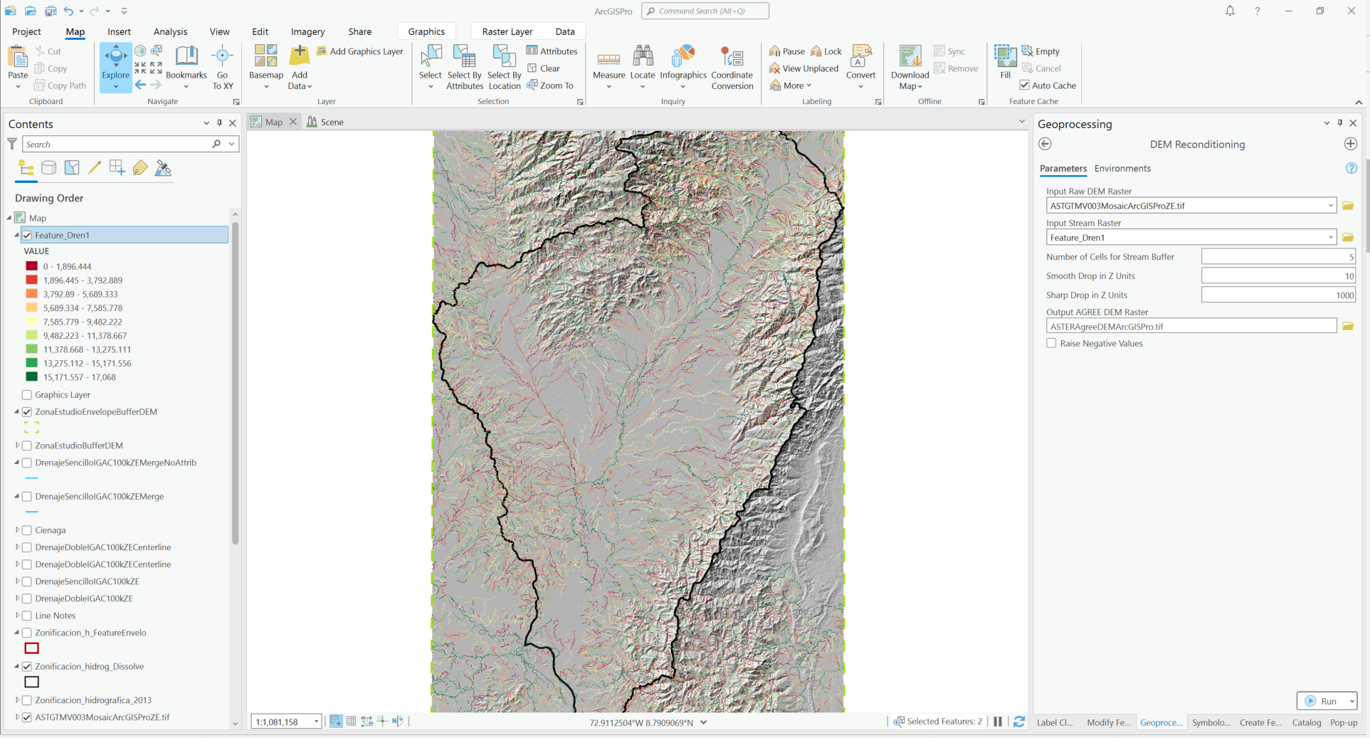

Slide 15
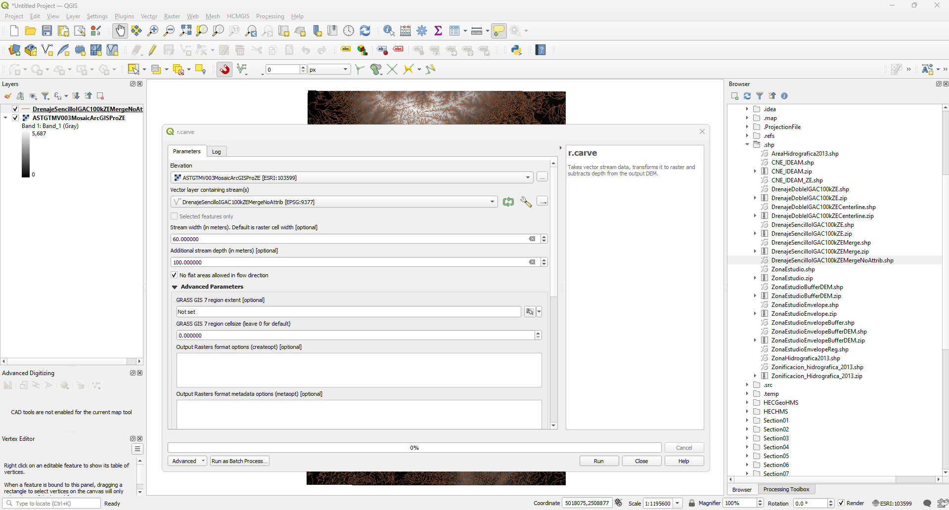

Slide 16
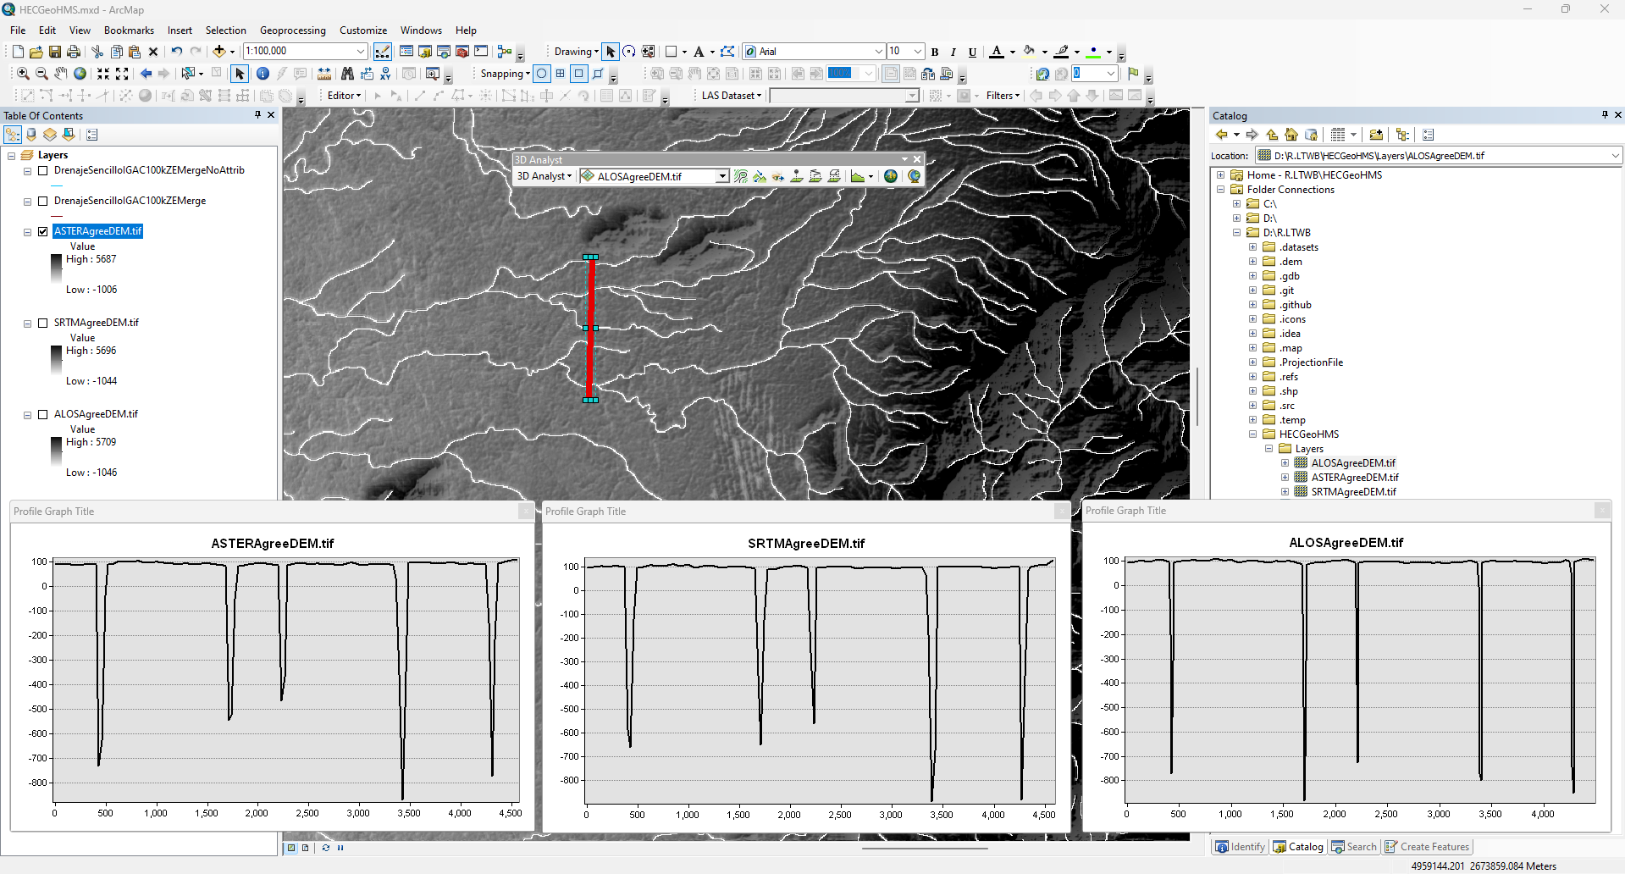

Slide 17
Actividades complementarias

Slide 18

En la guía de clase, se encuentran listadas las actividades adicionales que los estudiantes deben desarrollar y documentar para complementar los conocimientos y alcances definidos en este curso.

Slide 19

Para completar el reacondicionamiento de los modelos digitales de elevación, consulta la guía de clase detallada de esta actividad. Si necesitas ayuda, da clic en el enlace Ayuda o Colabora, que se encuentra en el enlace adjunto de la descripción.

Slide 20

github.com/rcfdtools

